Slide 1
第九章
回归分析
§9.6 多元线性回归分析

Slide 2

§9.6 多元线性回归分析

Slide 3




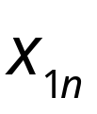



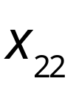
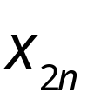

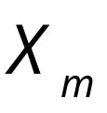
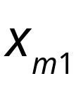
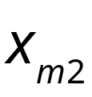
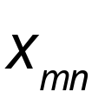




§9.6 多元线性回归分析
1.多元线性回归方程

Slide 4
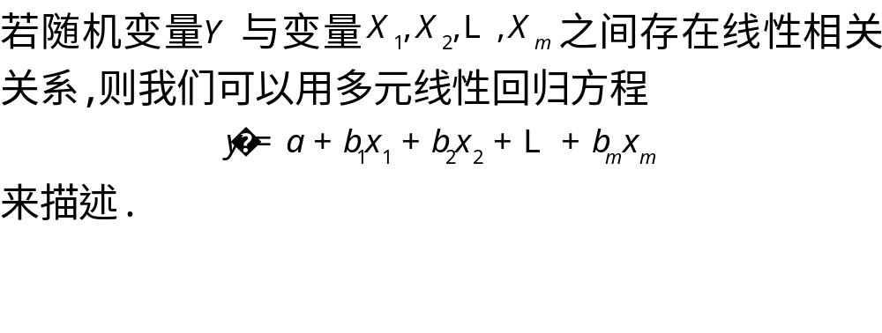
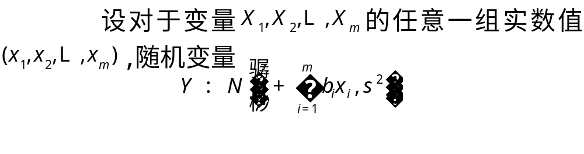

§9.6 多元线性回归分析

Slide 5
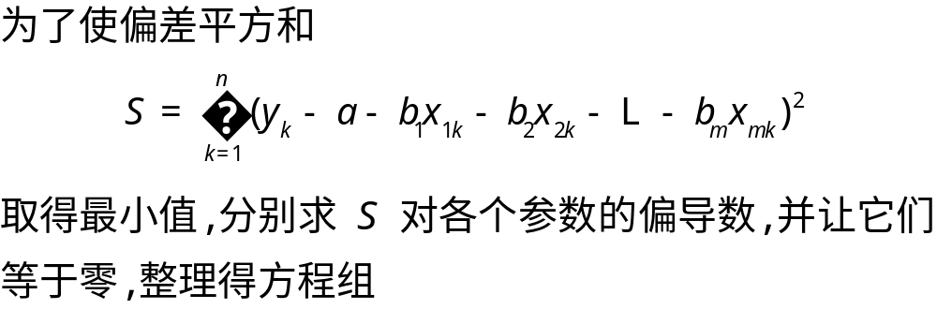
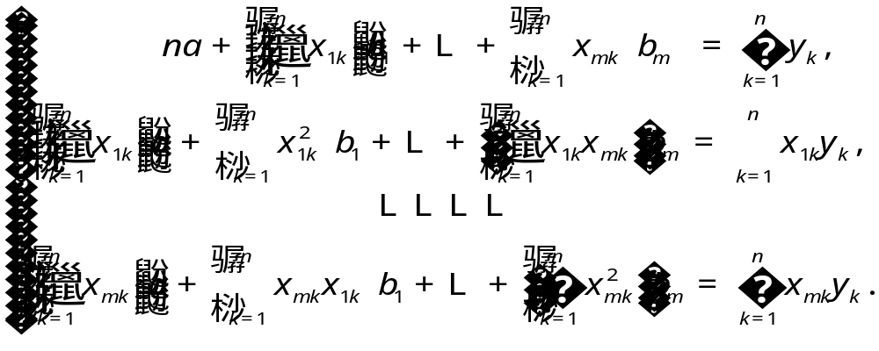
§9.6 多元线性回归分析

Slide 6
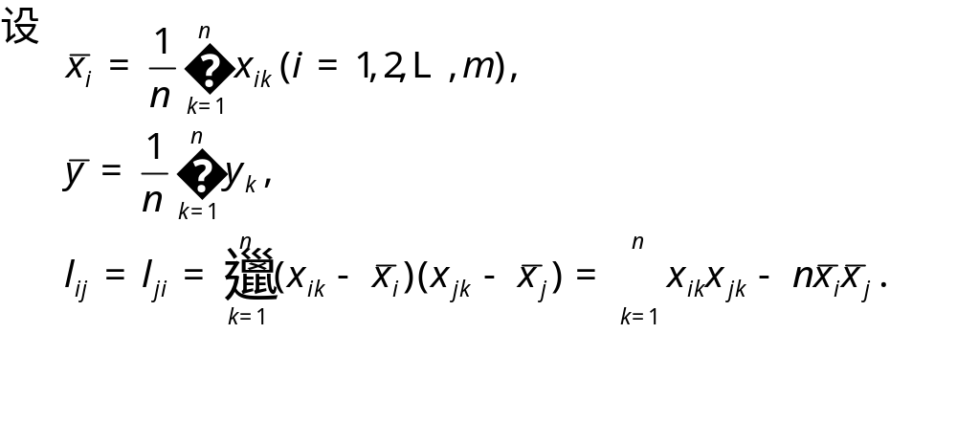
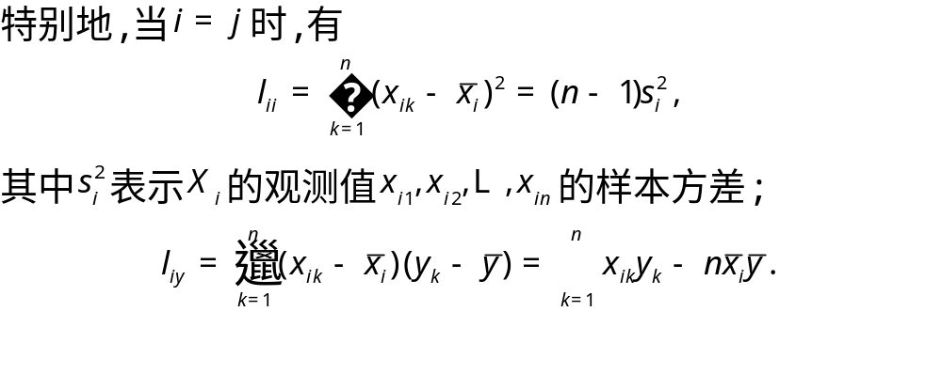
§9.6 多元线性回归分析

Slide 7
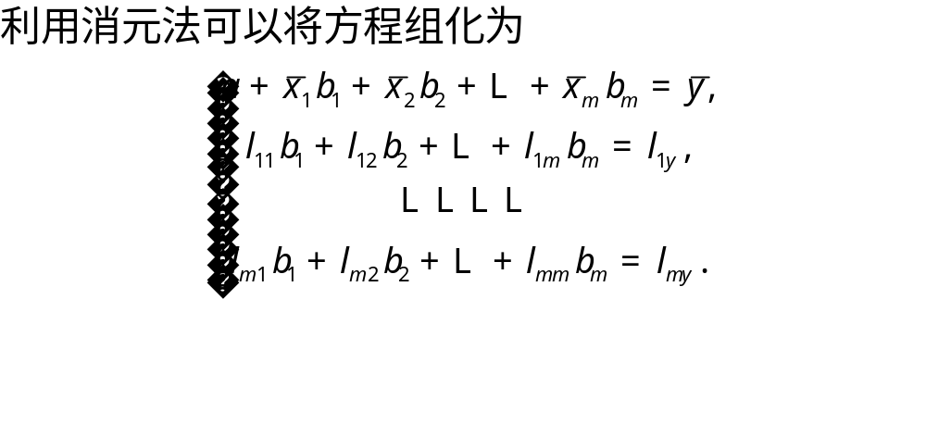
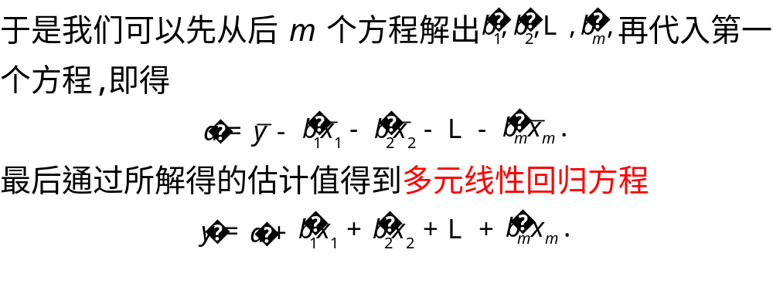
§9.6 多元线性回归分析

Slide 8


§9.6 多元线性回归分析
2.多元线性相关的显著性检验

Slide 9
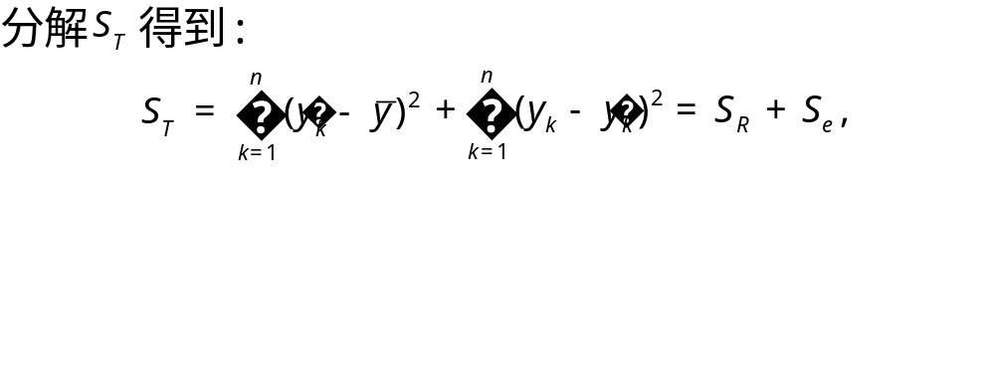


§9.6 多元线性回归分析

Slide 10
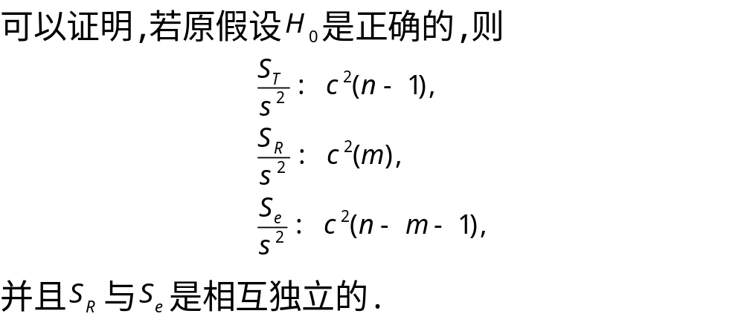
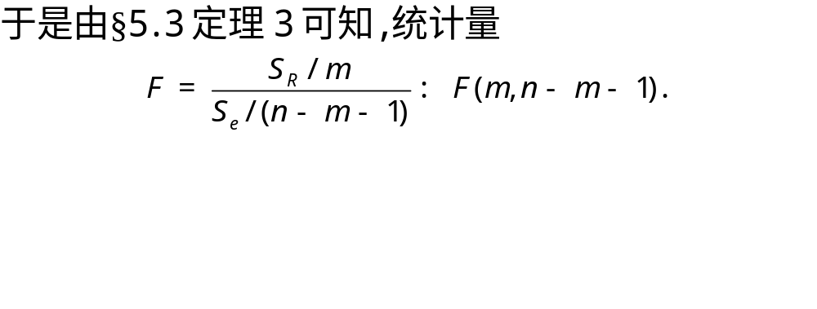
§9.6 多元线性回归分析

Slide 11
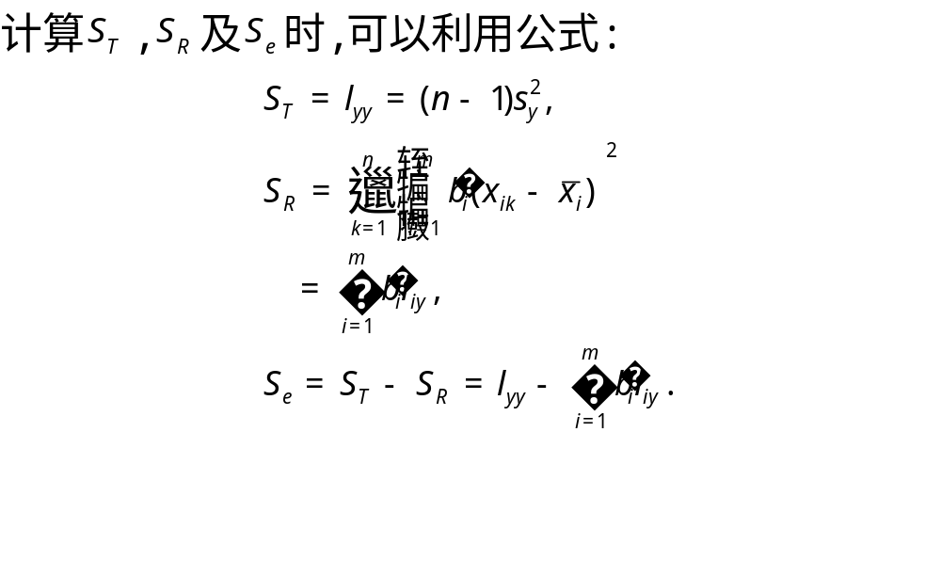
§9.6 多元线性回归分析

Slide 12



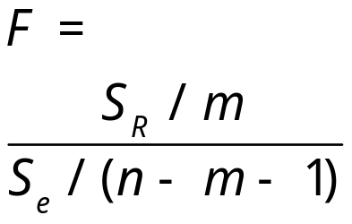







§9.6 多元线性回归分析
最后,写出多元线性回归的方差分析表如下:
方差来源 | 平方和 | 自由度 | 值 | 分位点 | 显著性
回归
剩余
总计

Slide 13
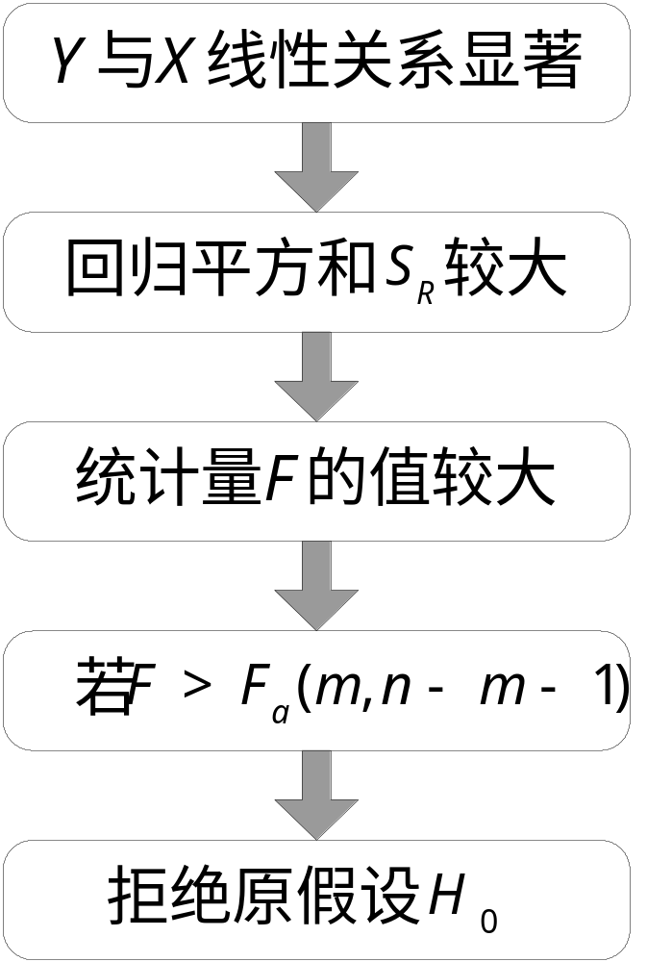
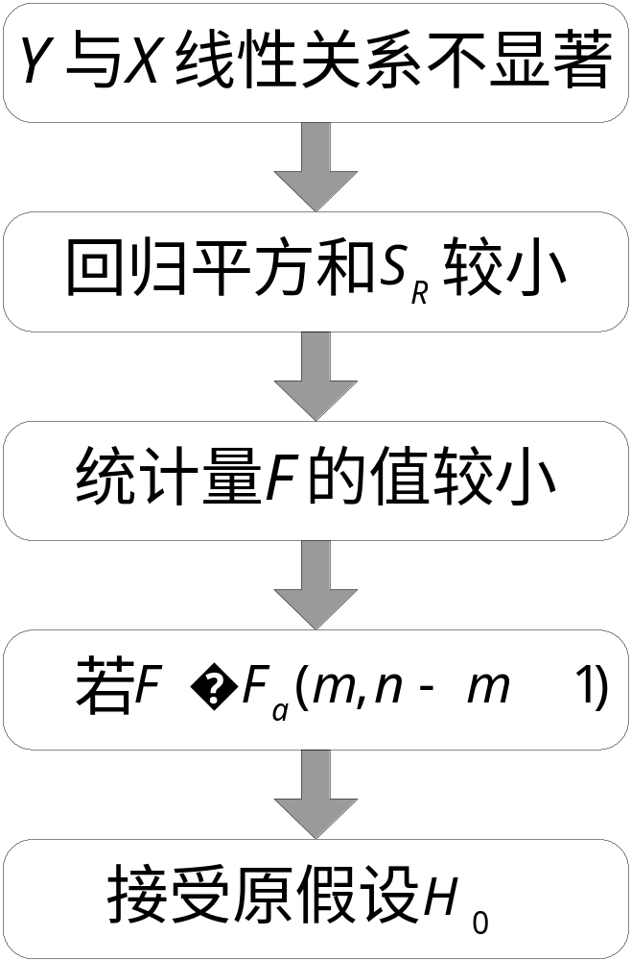
§9.6 多元线性回归分析

Slide 14





§9.6 多元线性回归分析
例 某种产品的收量Y与处理压力 及温度 有关，测得试验数据如下：
6.8 7.2 7.6 8.0 8.2 8.4 8.6 8.8 | 665 685 690 700 695 670 675 690 | 40 49 55 63 65 57 58 62 | 9.1 9.3 9.5 9.7 10.0 10.3 10.5 | 700 680 685 700 650 690 670 | 65 58 59 67 56 72 68
收量与压力和处理温度的线性关系是否显著?若显著,求二元线性回归方程.

Slide 15
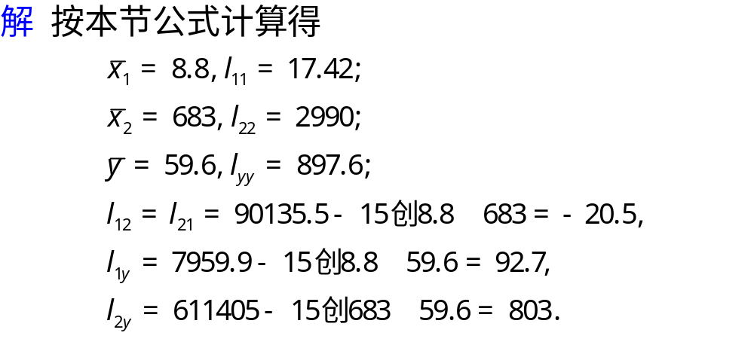

§9.6 多元线性回归分析

Slide 16
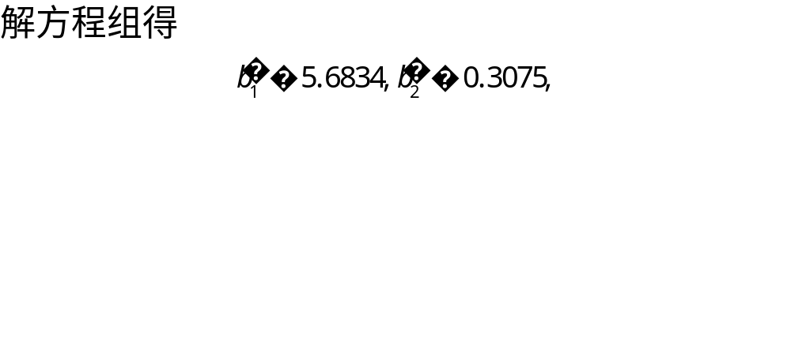
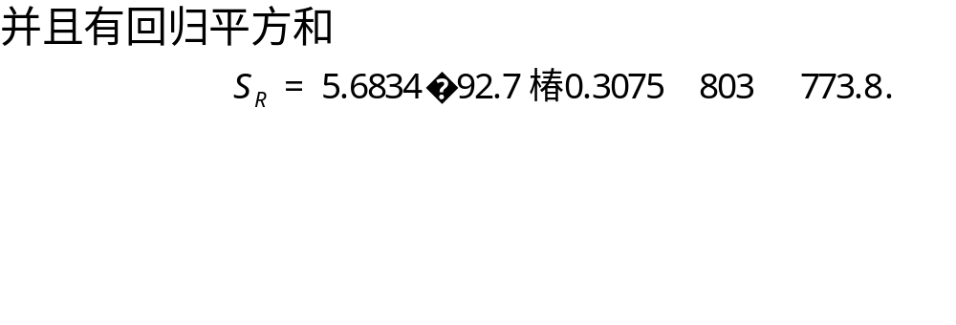
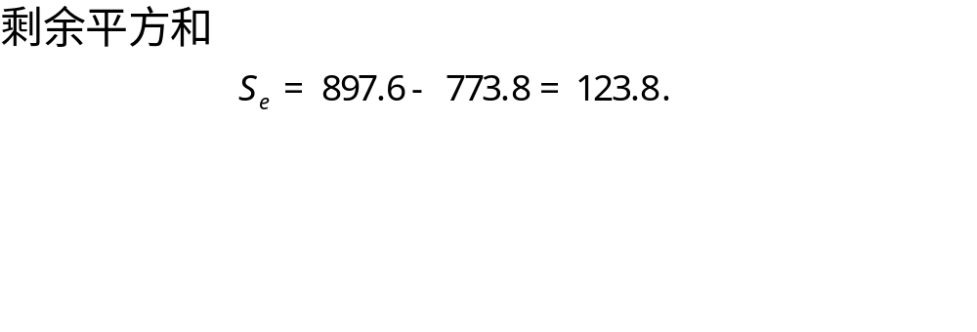
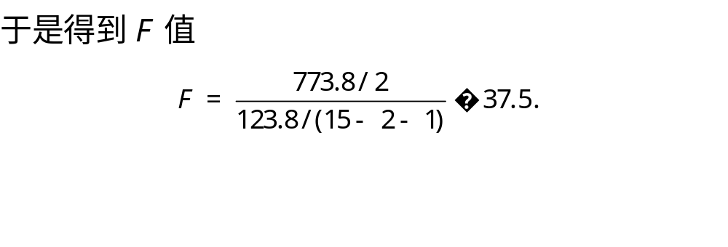
§9.6 多元线性回归分析

Slide 17
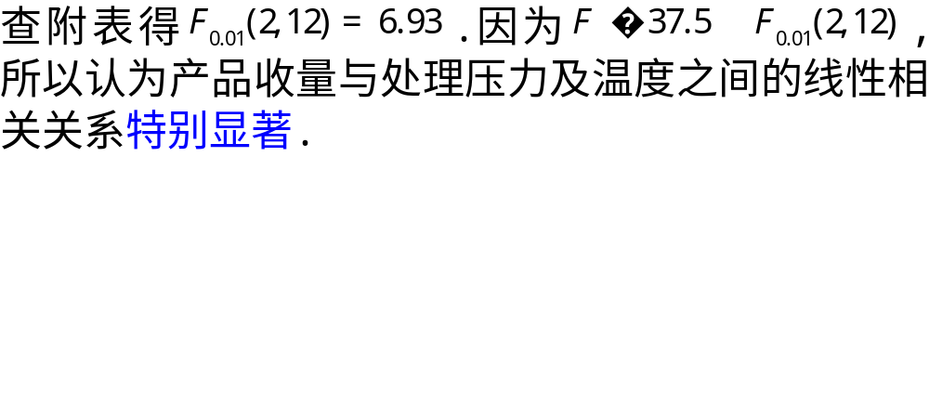
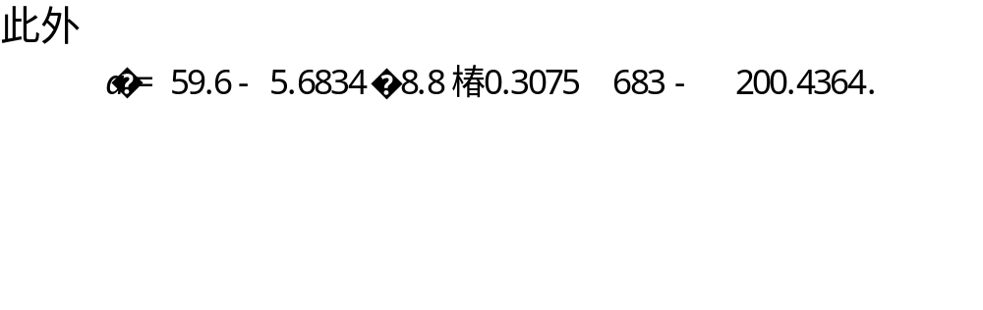
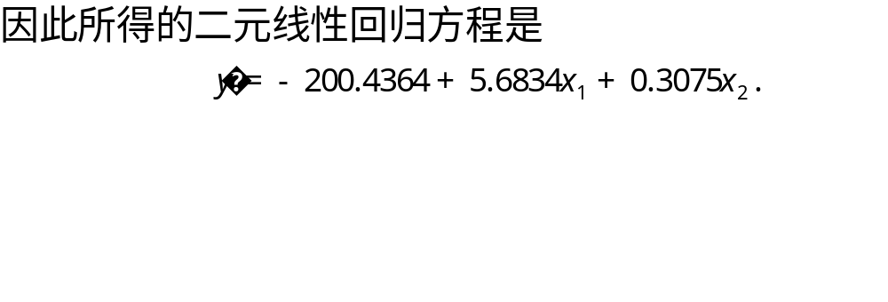
§9.6 多元线性回归分析

Slide 18
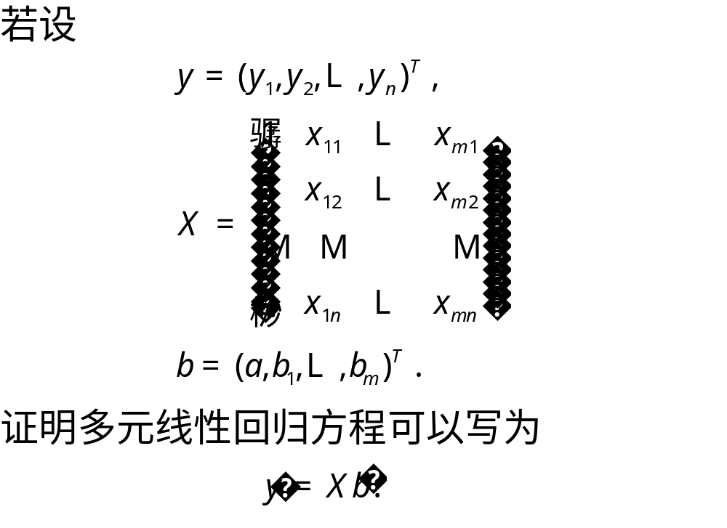
§9.6 多元线性回归分析
思考题

Slide 19
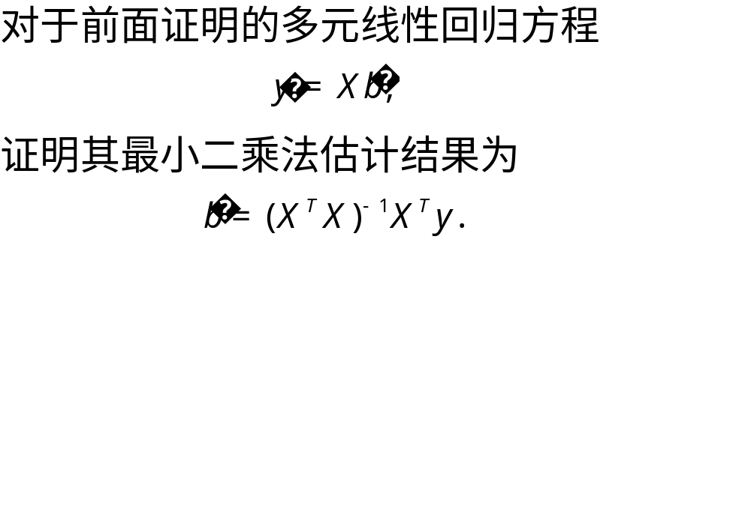
§9.6 多元线性回归分析

Slide 20
§9.6 多元线性回归分析
通过上面证明的估计值结果,进一步说明最小二乘法估计值在什么情况下是存在的？又在什么情况下才能相信估计结果的准确性？
在本节例题中,我们通过方差分析的方法检验了产品收量与处理压力和温度之间线性关系的显著性.然而,我们并不了解压力和温度两者各自与产品收量间的线性关系是否显著.如何检验这一问题？结合一元回归中关于检验显著性的问题进行思考.

